Slide 1
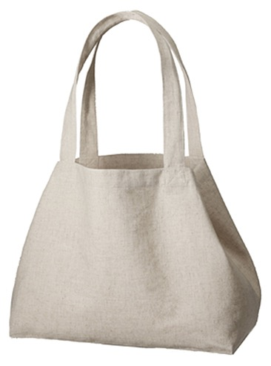
【提案書】
コットンリネンヒモ付タップリトート
特徴
コットンとリネンの混紡素材が醸し出す素朴感がなんともオシャレな上、内側に付いた紐も便利なトート。オリジナルデザインの名入れプリントも可能ですので是非、ノベルティ等にご活用ください。
納期
納期スペース
仕様
素 材：コットン､麻
サイズ：本体/約550×310×180mm、持ち手/約35×600mm
容 量 ：約20L
お見積
お見積りスペース

